Slide 1
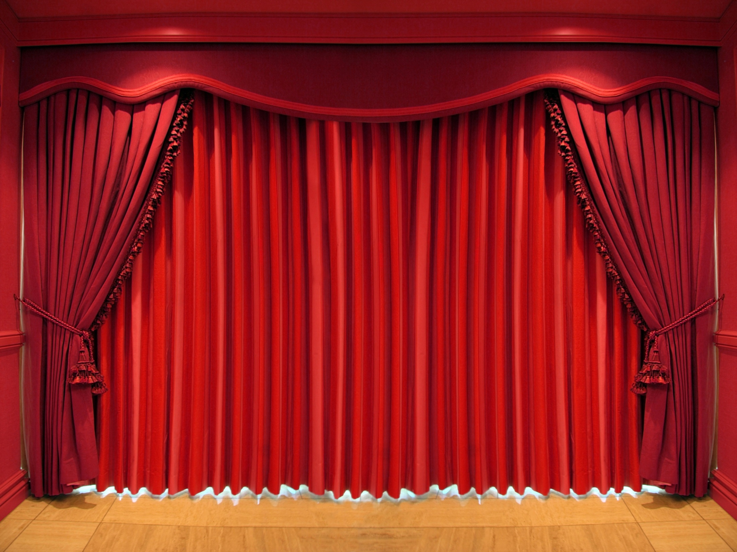
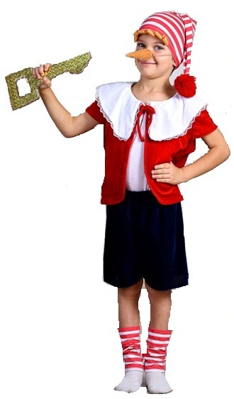
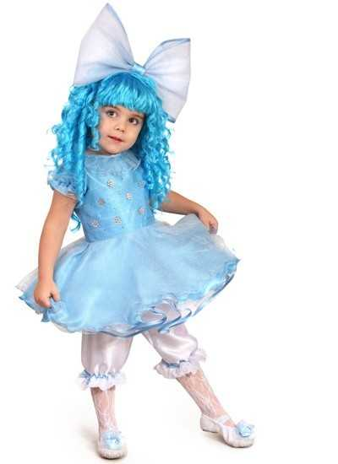
Фотоальбом
Театр и дети
Выполнила : воспитатель
структурного подразделения
«Детский сад №13
комбинированного вида»
МБДОУ «Детский сад «Радуга» комбинированного вида»
Рузаевского муниципального района:
Кожевникова
Светлана Александровна
Notes:
Выполнила воспитатель Кожевникова С.А. Фотоальбом

Slide 2
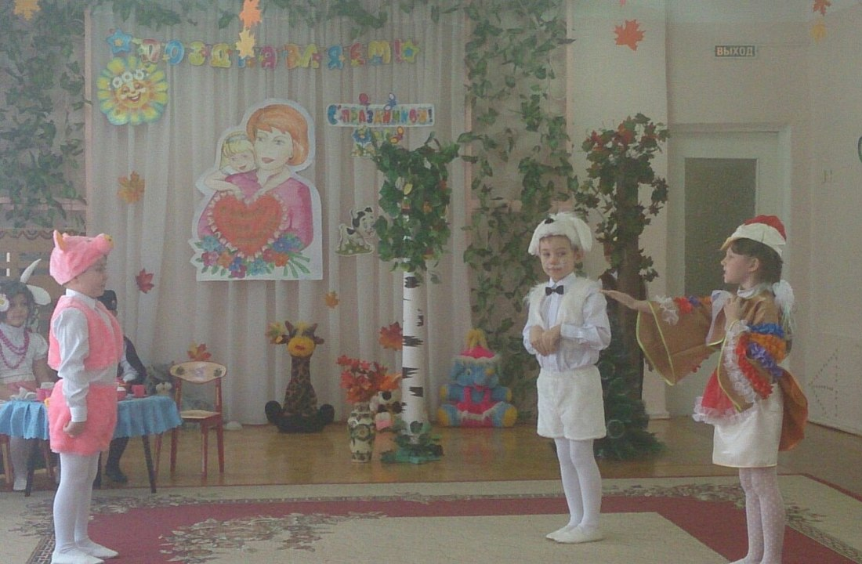
Мини-сценка «Урок вежливости»
Notes:
Мини-сценка «Урок вежливости»

Slide 3
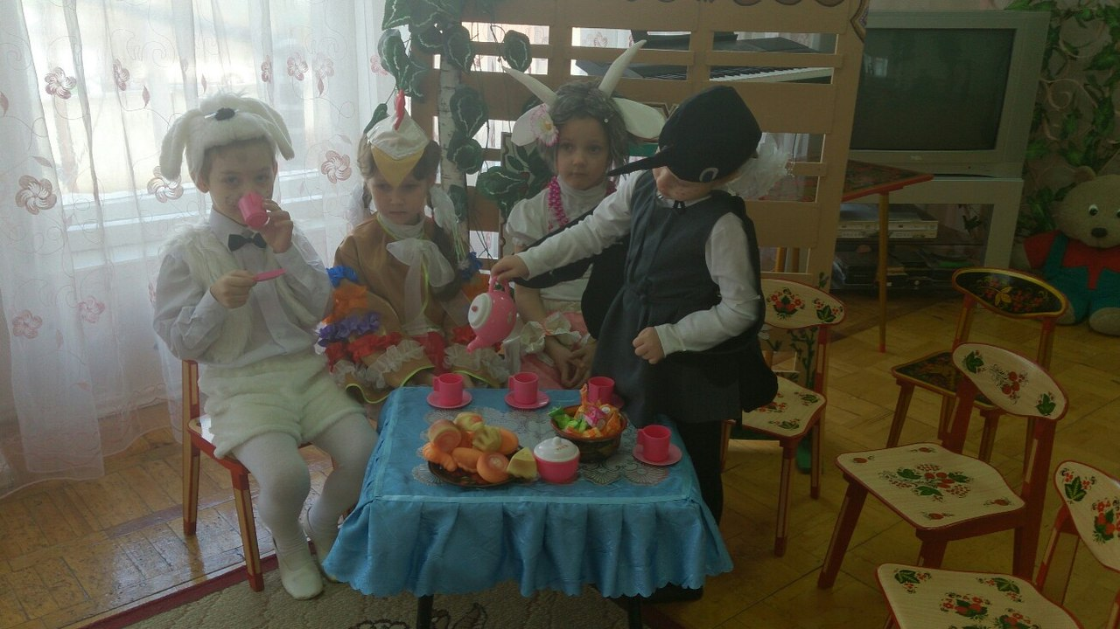

Slide 4
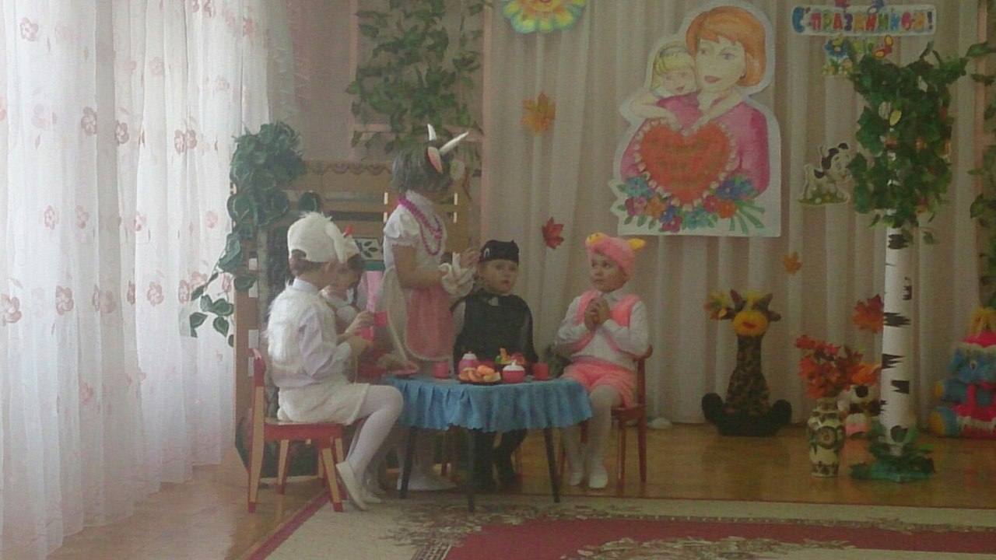

Slide 5
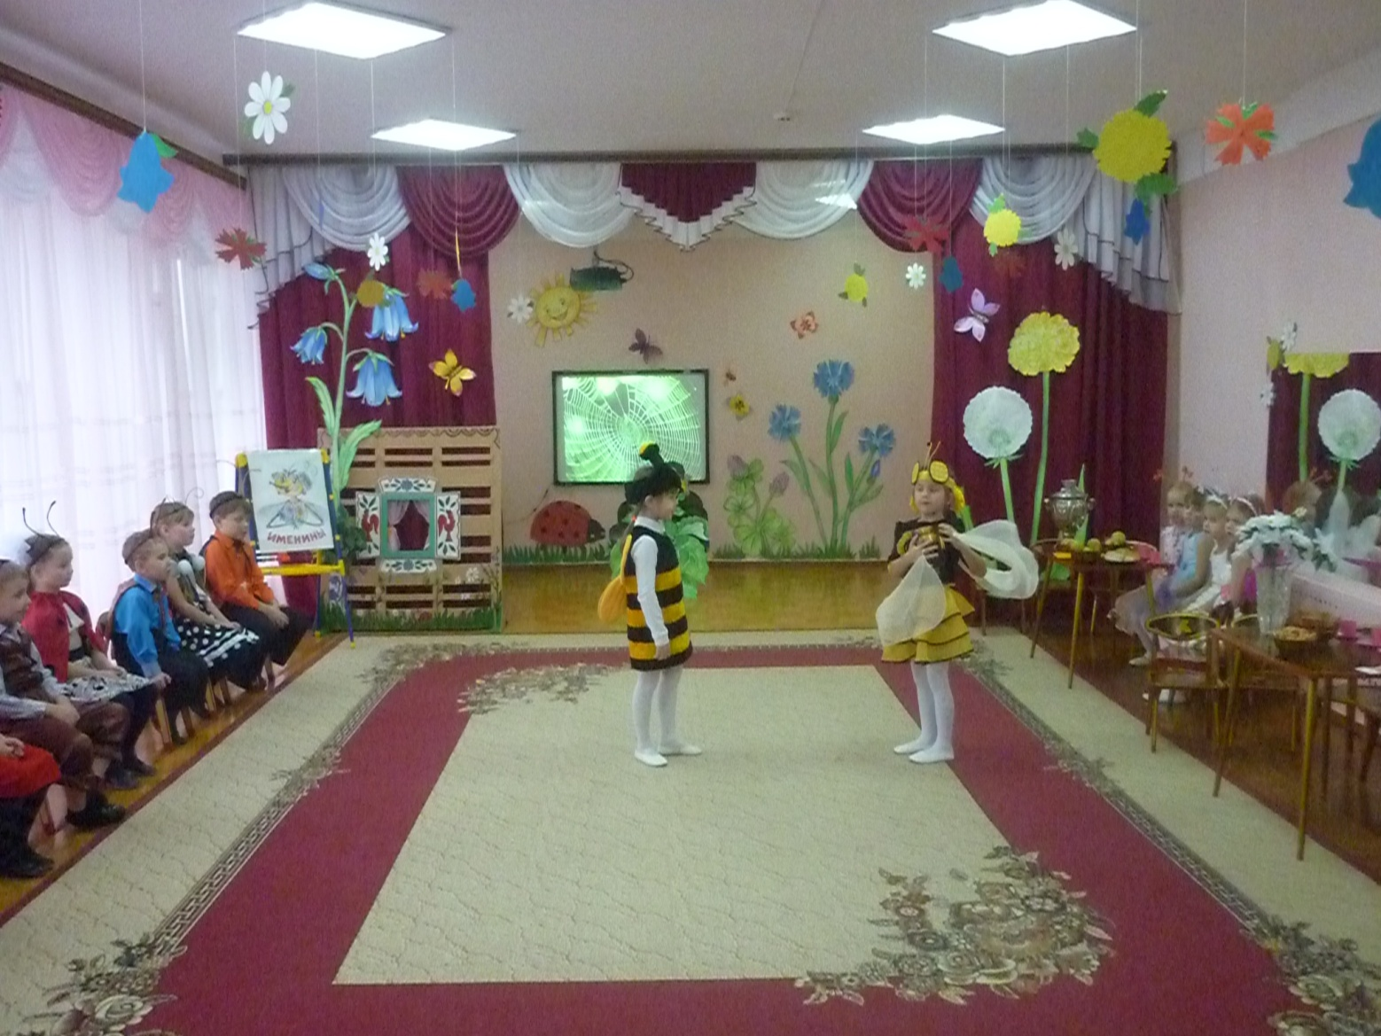
Драматизация сказки К.И. Чуковского «Муха-Цокотуха»

Slide 6
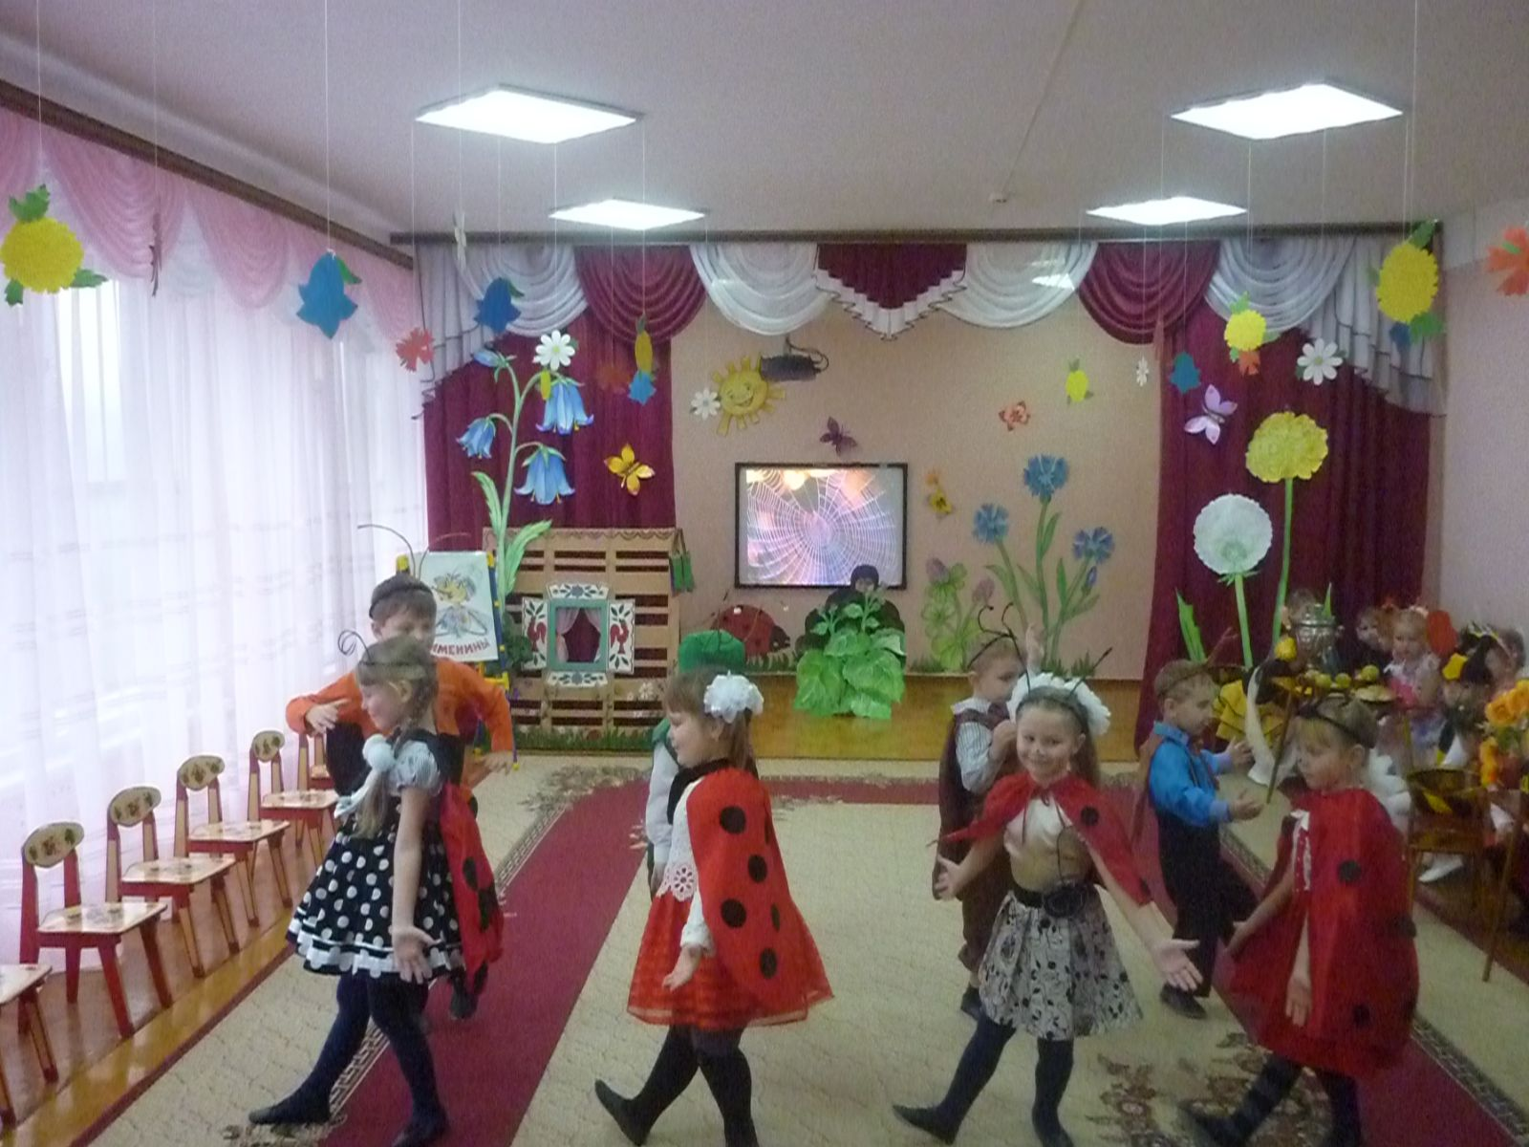

Slide 7
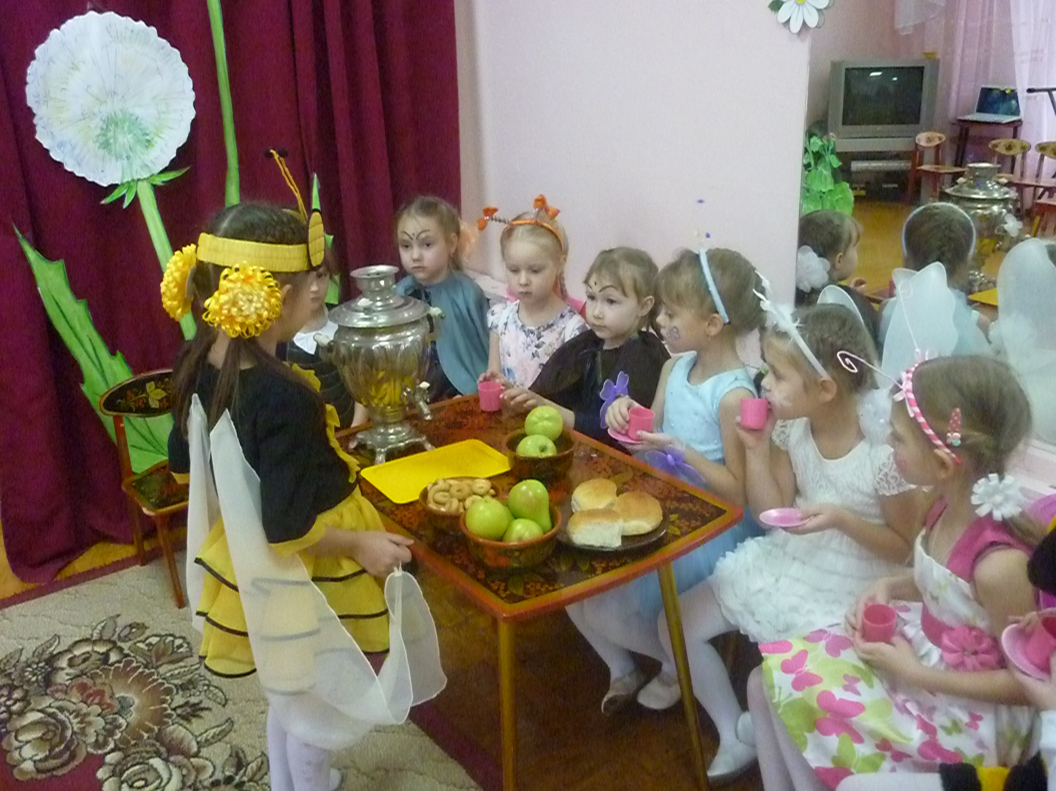

Slide 8
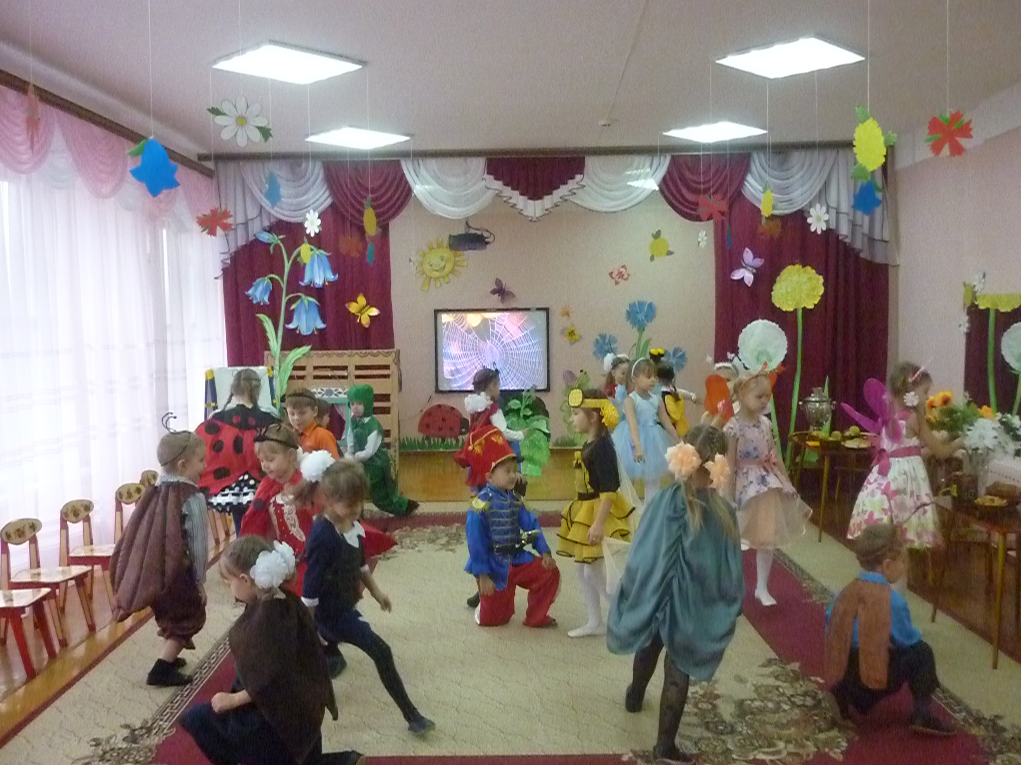

Slide 9
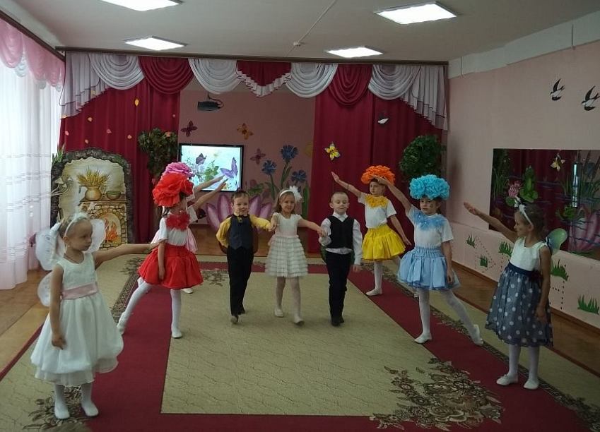
Драматизация сказки Г.Х.Андерсена «Дюймовочка»

Slide 10
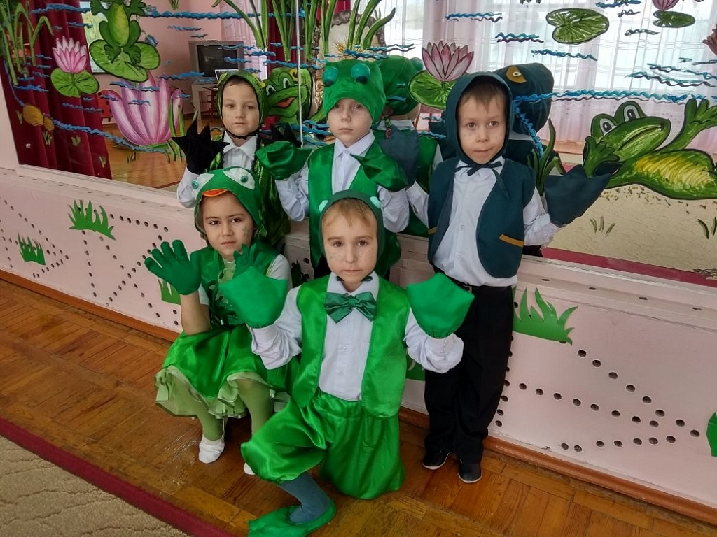

Slide 11
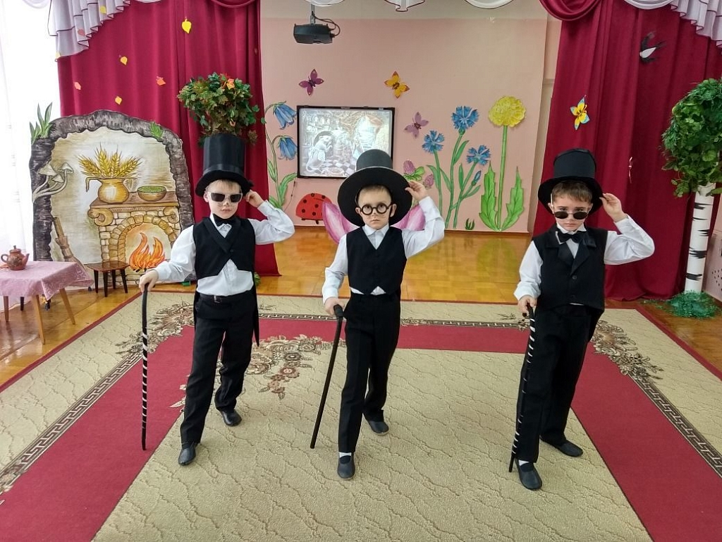

Slide 12
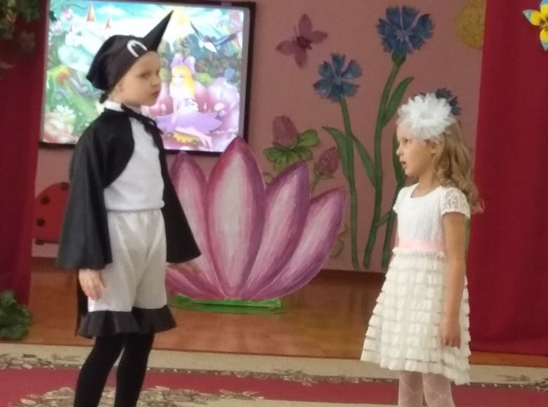

Slide 13
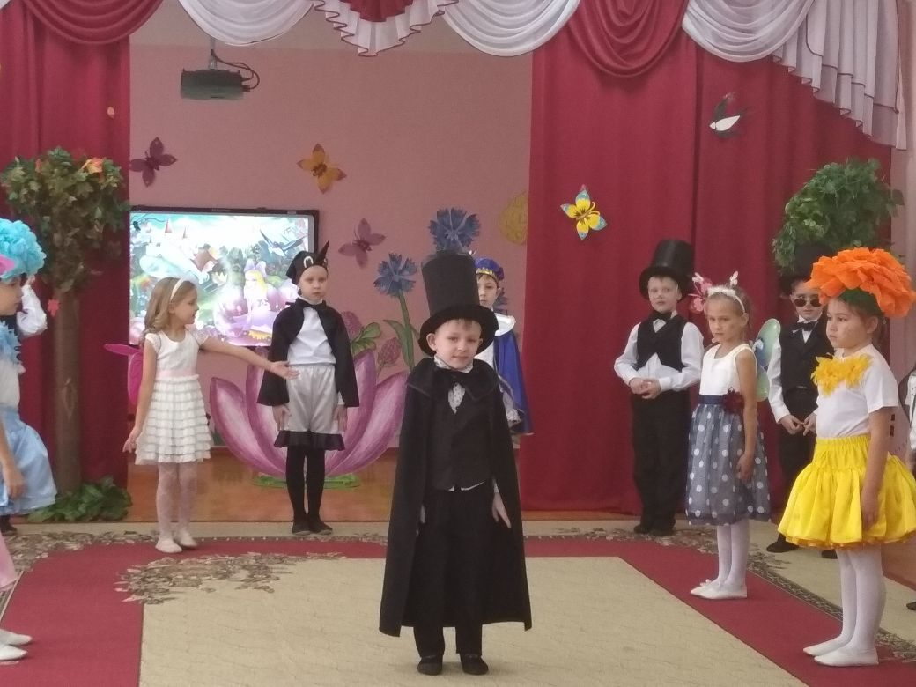

Slide 14
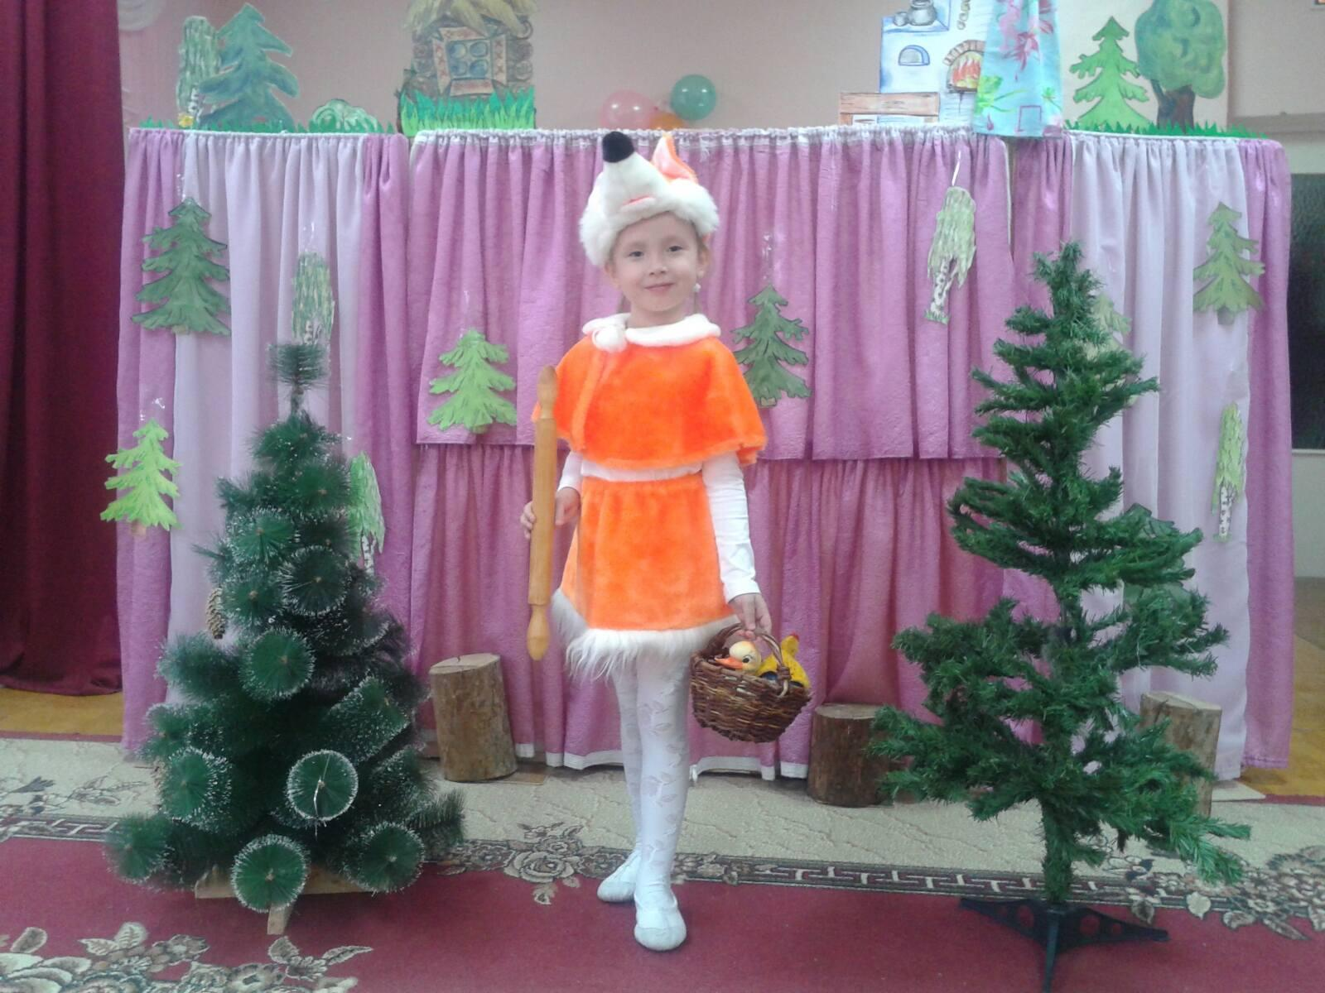
Кукольный спектакль «Лисичка со скалочкой»
Notes:
Кукольный спектакль «Лисичка со скалочкой»

Slide 15
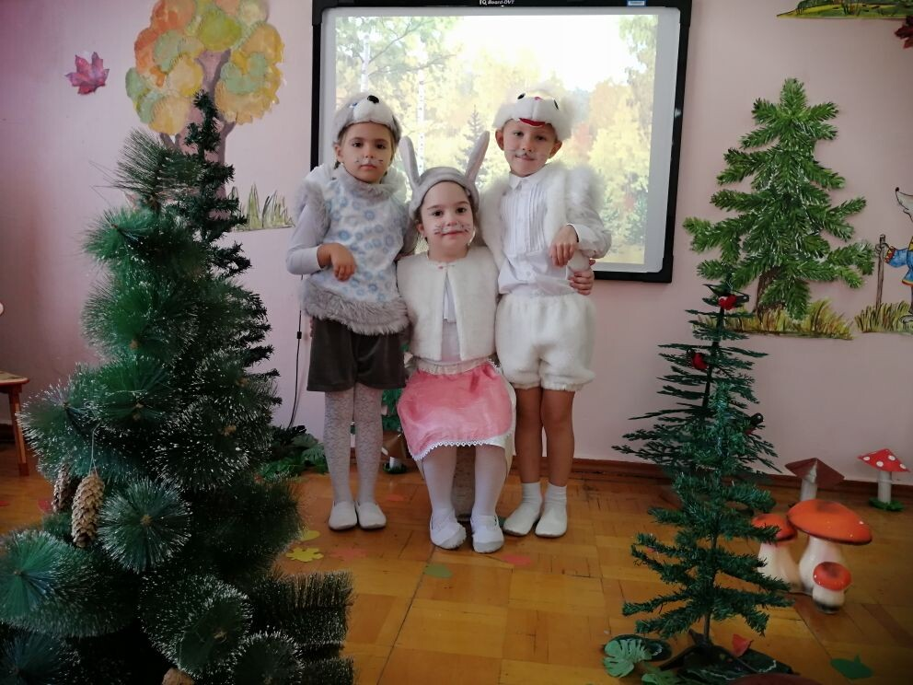
Драматизация сказки
«О маме Зайчихе и двух ее непослушных зайчатах»
Notes:
«»

Slide 16
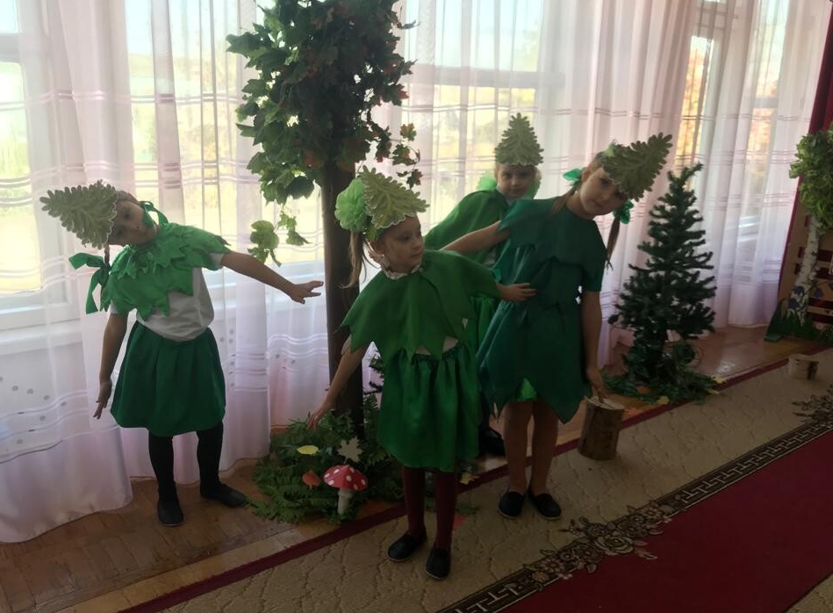

Slide 17
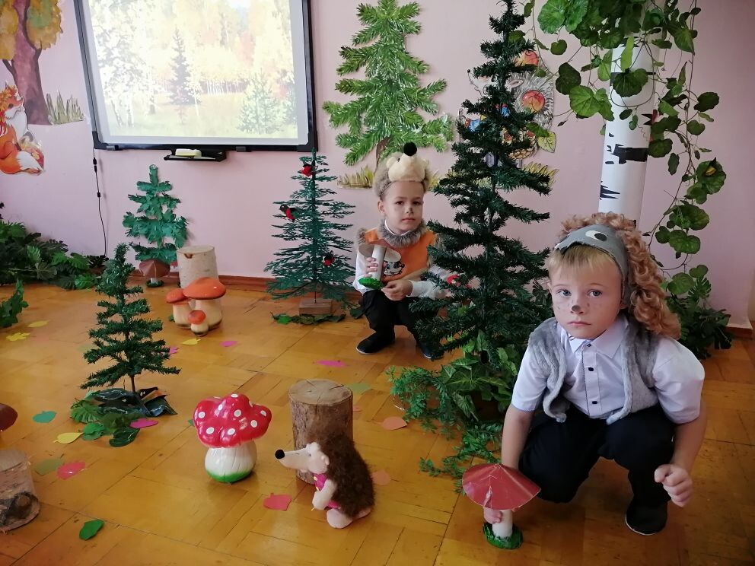

Slide 18
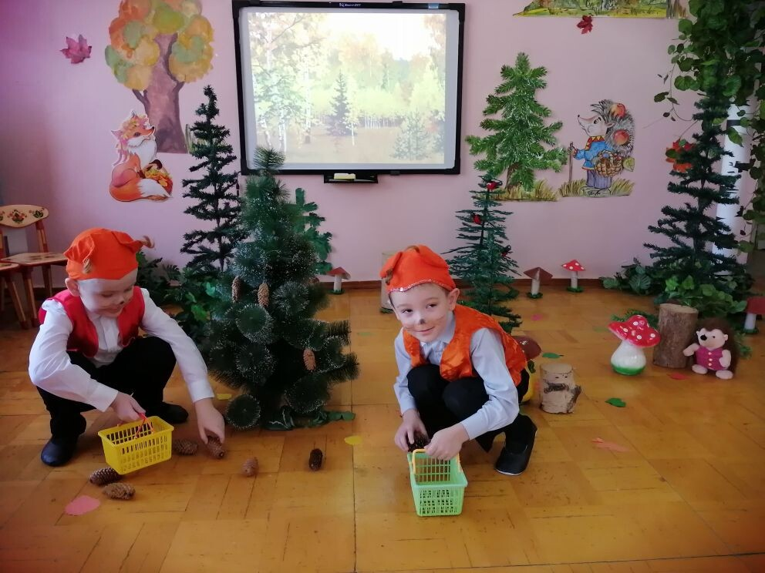

Slide 19
